Slide 1
КУРСОВОЙ ПРОЕКТ Разработка базы данных «Компьютерный магазин»
МИНИСТЕРСТВО ОБРАЗОВАНИЯ И НАУКИ РЕСПУБЛИКИ КОМИ
ГОСУДАРСТВЕННОЕ ПРОФЕССИОНАЛЬНОЕ ОБРАЗОВАТЕЛЬНОЕ УЧРЕЖДЕНИЕ
"ВОРКУТИНСКИЙ АРКТИЧЕСКИЙ ГОРНО-ПОЛИТЕХНИЧЕСКИЙ КОЛЛЕДЖ"
Руководитель проекта:
Д.П. Егоров
Выполнила студентка группы: ИСП-21
Д.Р. Соколова

Slide 2


Цель работы:
разработать базу данных «Компьютерный магазин»
Задачи:
выбрать инструментарий;
﻿﻿спроектировать базу данных;
разработать базу данных.

Slide 3


Выбор инструментария
SQL Server - это система управления базами данных, в работе с которой используется язык программирования SQL.
SQL Server Management Studio (SSMS) — это интегрированная среда для управления любой инфраструктурой SQL.

Slide 4

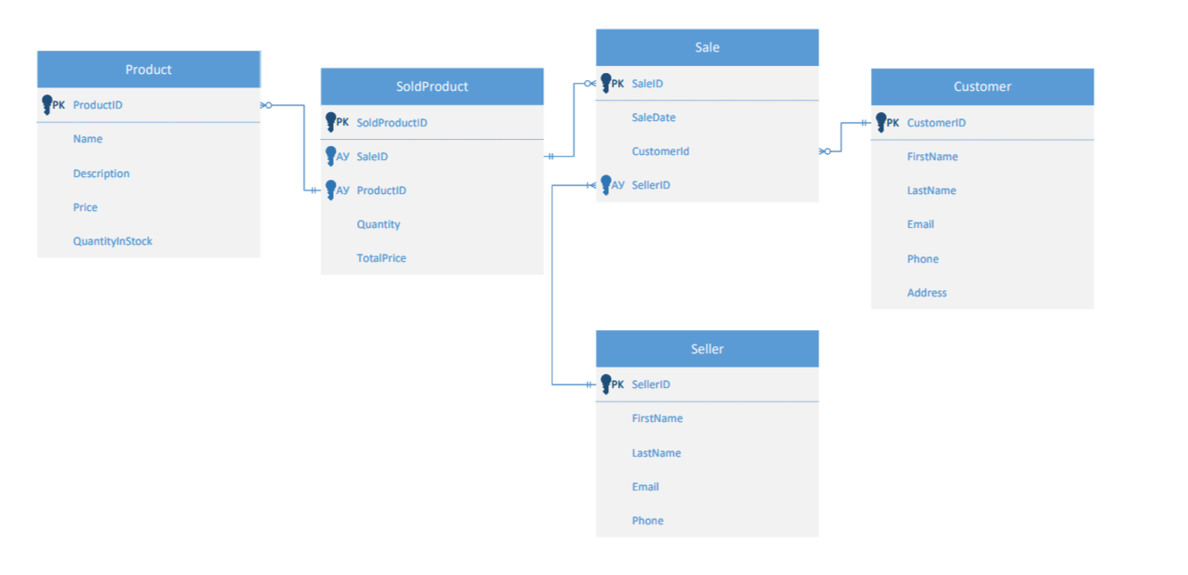
Анализ диаграммы ERD

Slide 5

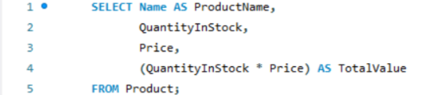
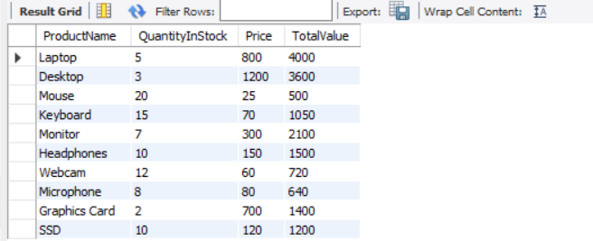
Разработка базы данных
Перечень товаров в магазине в количественном и стоимостном выражении

Slide 6
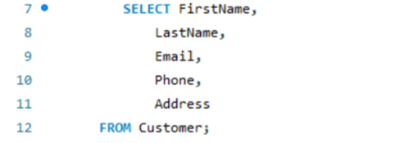
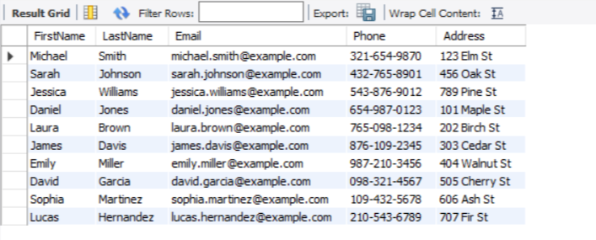
Разработка базы данных
Список покупателей с их персональными данными

Slide 7
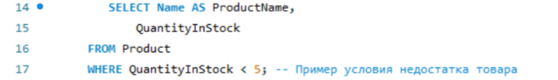
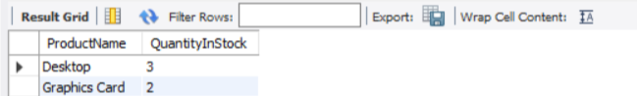
Разработка базы данных
Список заказа на продукты, которых в магазине недостаточно

Slide 8
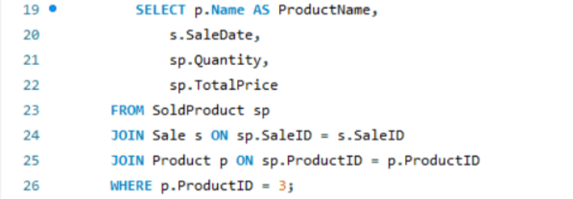
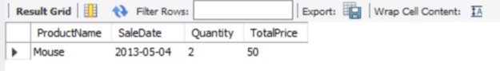
Разработка базы данных
Карточка движения заданного продукта (поступление и выдача)

Slide 9
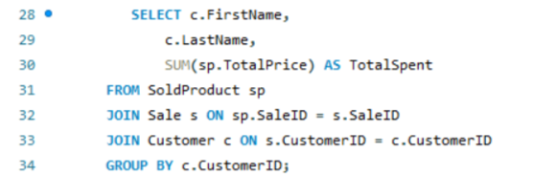
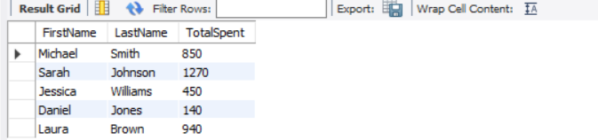
Разработка базы данных
Сумма купленного продукта по каждому покупателю

Slide 10
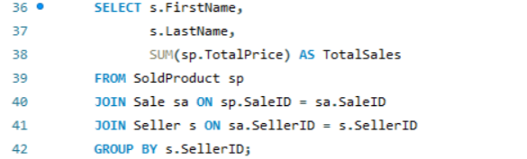
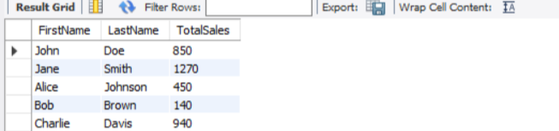
Разработка базы данных
Сумма товара, проданного продавцами

Slide 11
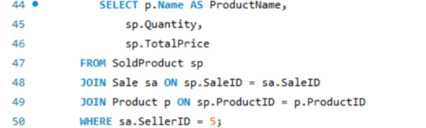
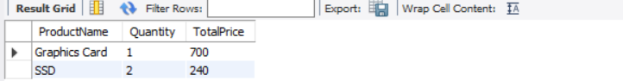
Разработка базы данных
Список товаров, проданных заданным продавцом

Slide 12
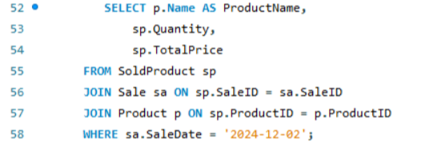
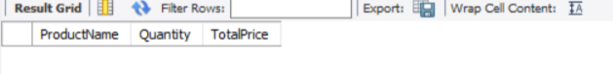
Разработка базы данных
Список товаров, проданных на заданную дату

Slide 13
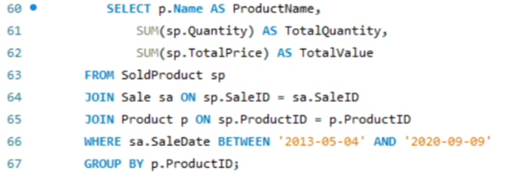
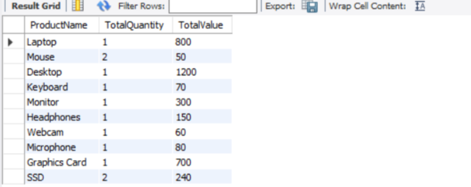
Разработка базы данных
Список товаров, их количество и стоимость за определенный период

Slide 14
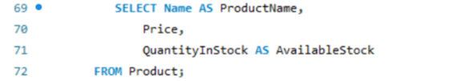
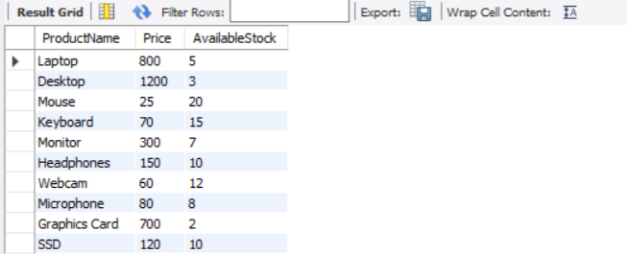
Разработка базы данных
Прайс-лист по товарам в магазине

Slide 15
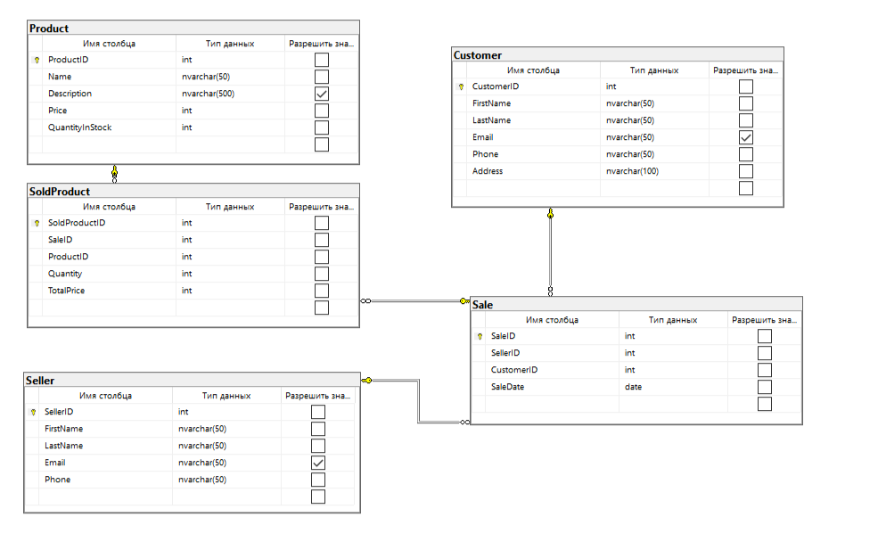
Разработка базы данных

Slide 16

ЗАКЛЮЧЕНИЕ
В данной курсовой работе был определен нужный инструментарий, спроектирована база данных «Компьютерный магазин» в интегрированной среде SSMS (SQL Server Management Studio). База данных была разработана решения проблем, связанных с управлением компьютерными магазинами. Это ценный инструмент для предприятий всех размеров, который повышает точность, эффективность и прозрачность их операций.

Slide 17

СПАСИБО ЗА ВНИМАНИЕ

